Slide 1

PolyBixi
INF3995 - Projet Intégrateur 3e année
Génie Informatique, Automne 2020
Présenté par l’équipe 6 :
Anastasiya Basanets
Samuel Charbonneau
Jean-Olivier Dalphond
Olivier Dion
Mariam Sarwat
Figure 1. Logo PolyBixi Éq. 6 © 2020 Jean-Philippe Toutant

Slide 2

Mise en contexte
Obtenir des prédictions d’utilisation du système BIXI
Utilisation de l’intelligence artificielle
Projet soumissionné en septembre
Entente contractuelle
Livraison en début décembre
Limite de 630 heures
Figure 2. Logo (www.bixi.com). © 2020 par Bixi Montréal. Reproduit avec permission.

Slide 3
Plan de la présentation
Solution proposée
Application mobile
Gestion des services
Proxy inverse
Serveur web
Engins de données
Application PC
Gestion de projet
Intégration continue
Défis surmontés

Slide 4




Solution proposée
Système distribué
Application Android
Application PC
Serveur
Engins de données
Utilisation de linode pour héberger le serveur et les engins
Figure 3. Logo (www.linode.com). © 2020 par Linode. Reproduit avec permission.
Figure 4. Logo (www.kotlinlang.org). © 2020 par Kotlin. Reproduit avec permission.
Figure 5. Logo (www.python.org). © 2020 par Python. Reproduit avec permission.
Figure 6. Logo (www.traefik.io). © 2020 par Traefik. Reproduit avec permission.

Slide 5
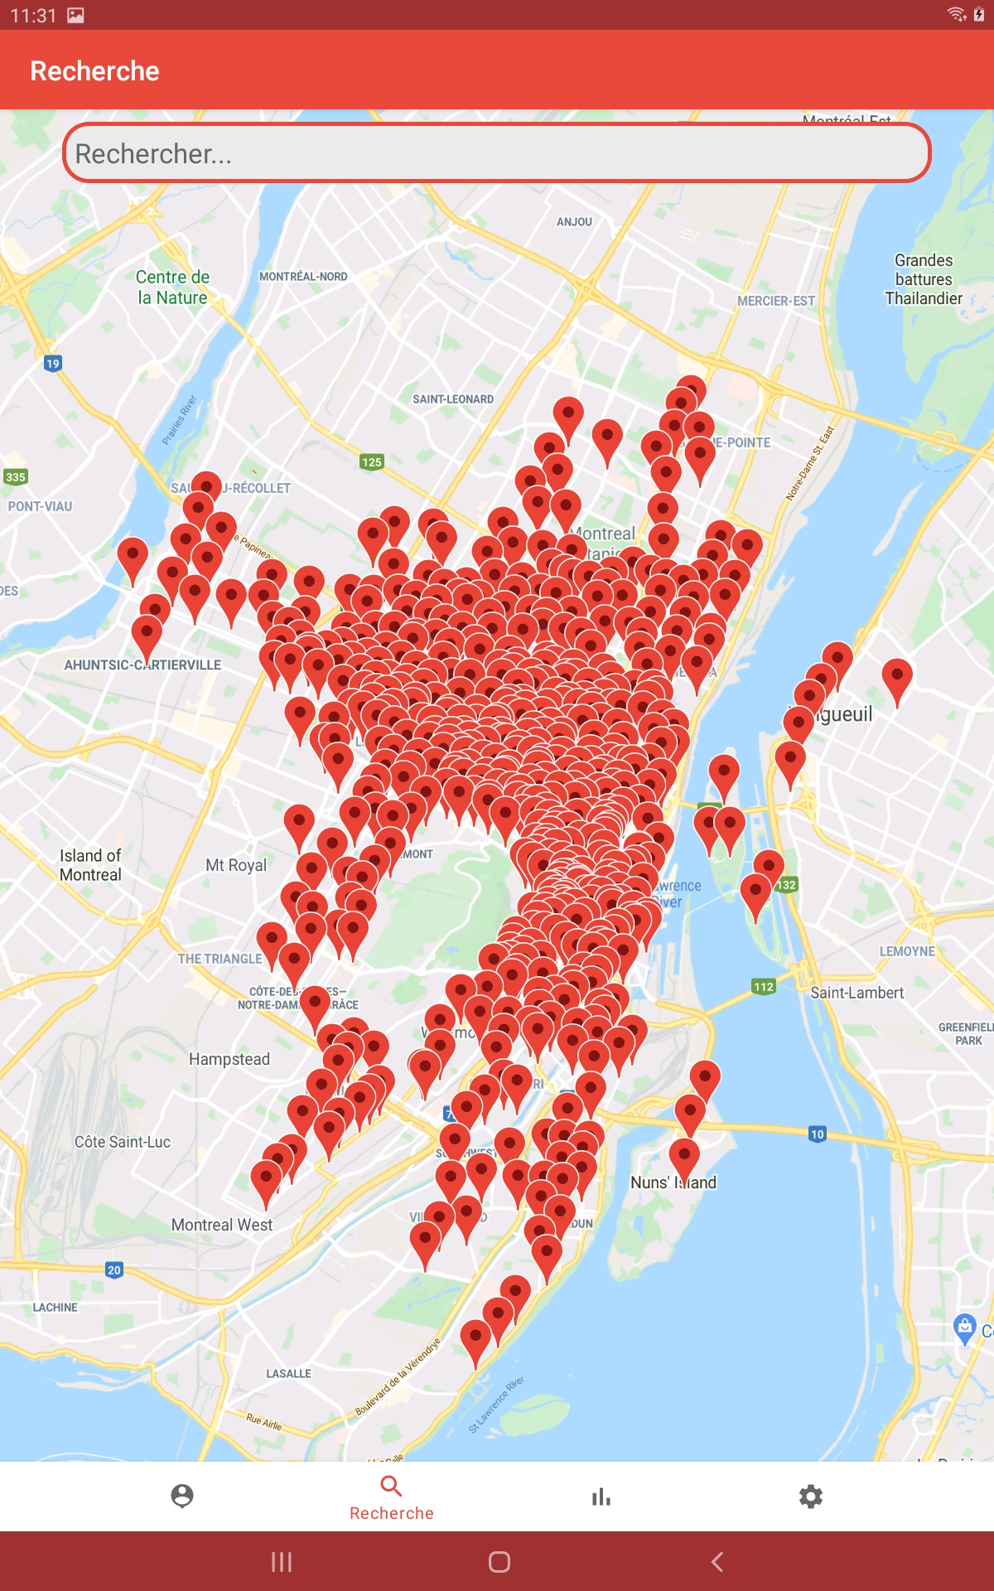
App. Android
Design simple et intuitif
Sondage pour accueillir l’usager
Flexibilité: Navigation et menu au bas de l’écran
Carte de la ville et marqueurs
Graphiques: colonnes et lignes
Figure 7. Application Android © Jean-Olivier Dalphond, Samuel Charbonneau. Données cartographiques © 2020 par Google. Reproduit avec permission.

Slide 6
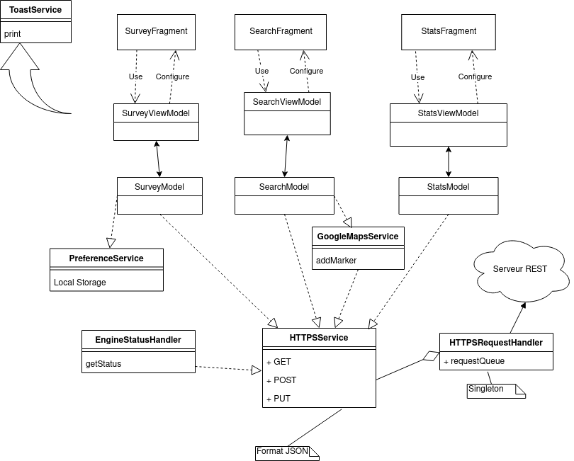
Vue d’ensemble de l’architecture
MVVM
JetPack
Material
Volley
AAChart
et engins de données
Figure 8. Architecture Android © 2020 Jean-Olivier Dalphond, Samuel Charbonneau

Slide 7
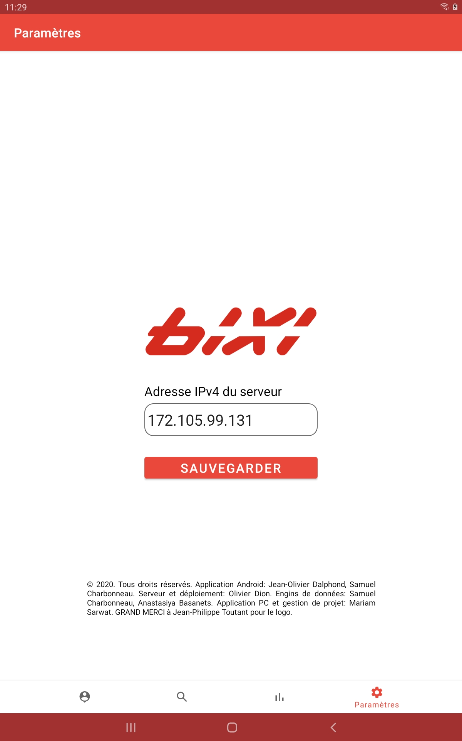
Onglet Paramètres
Logo Bixi: identifie rapidement le contexte d’utilisation
Formulaire réduit au minimum
Remerciements et droits d’auteurs
Navigation vers l’onglet Sondage
Figure 9. Application Android, Paramètres © Jean-Olivier Dalphond

Slide 8
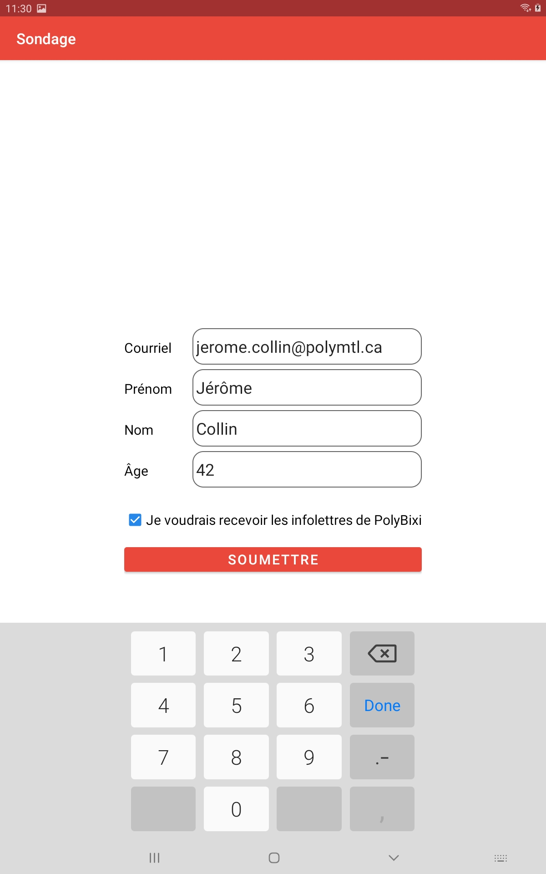
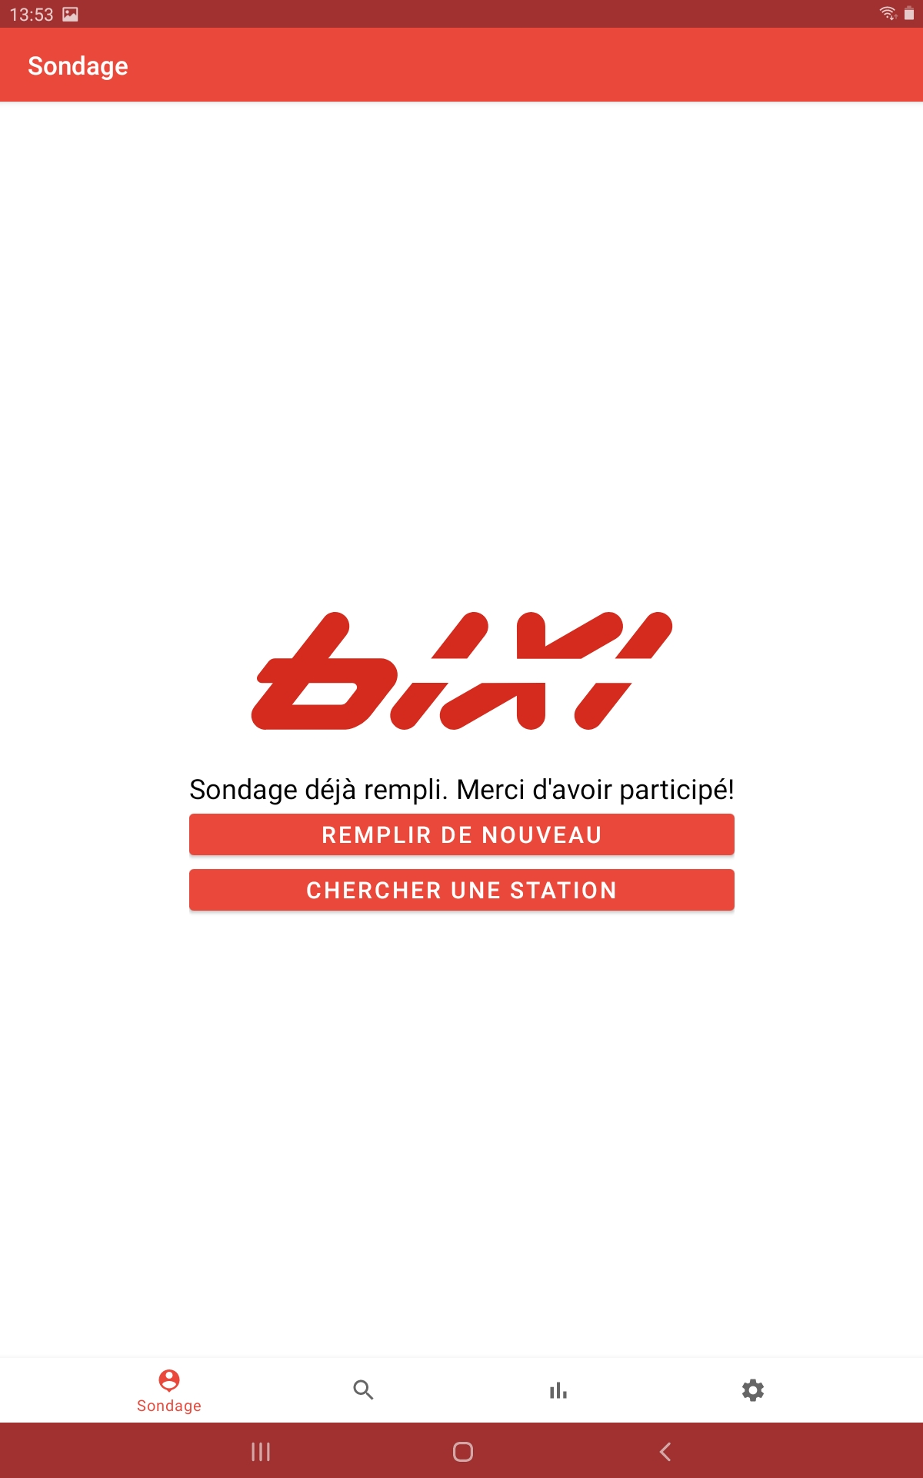
Onglet Sondage
Design épuré: étapes claires
Informations de l’usager : peu de champs à compléter, rapide
Choix: remplir de nouveau ou recherche de station (Google Maps)
Figures 10 et 11. Application Android, Sondage © Jean-Olivier Dalphond

Slide 9
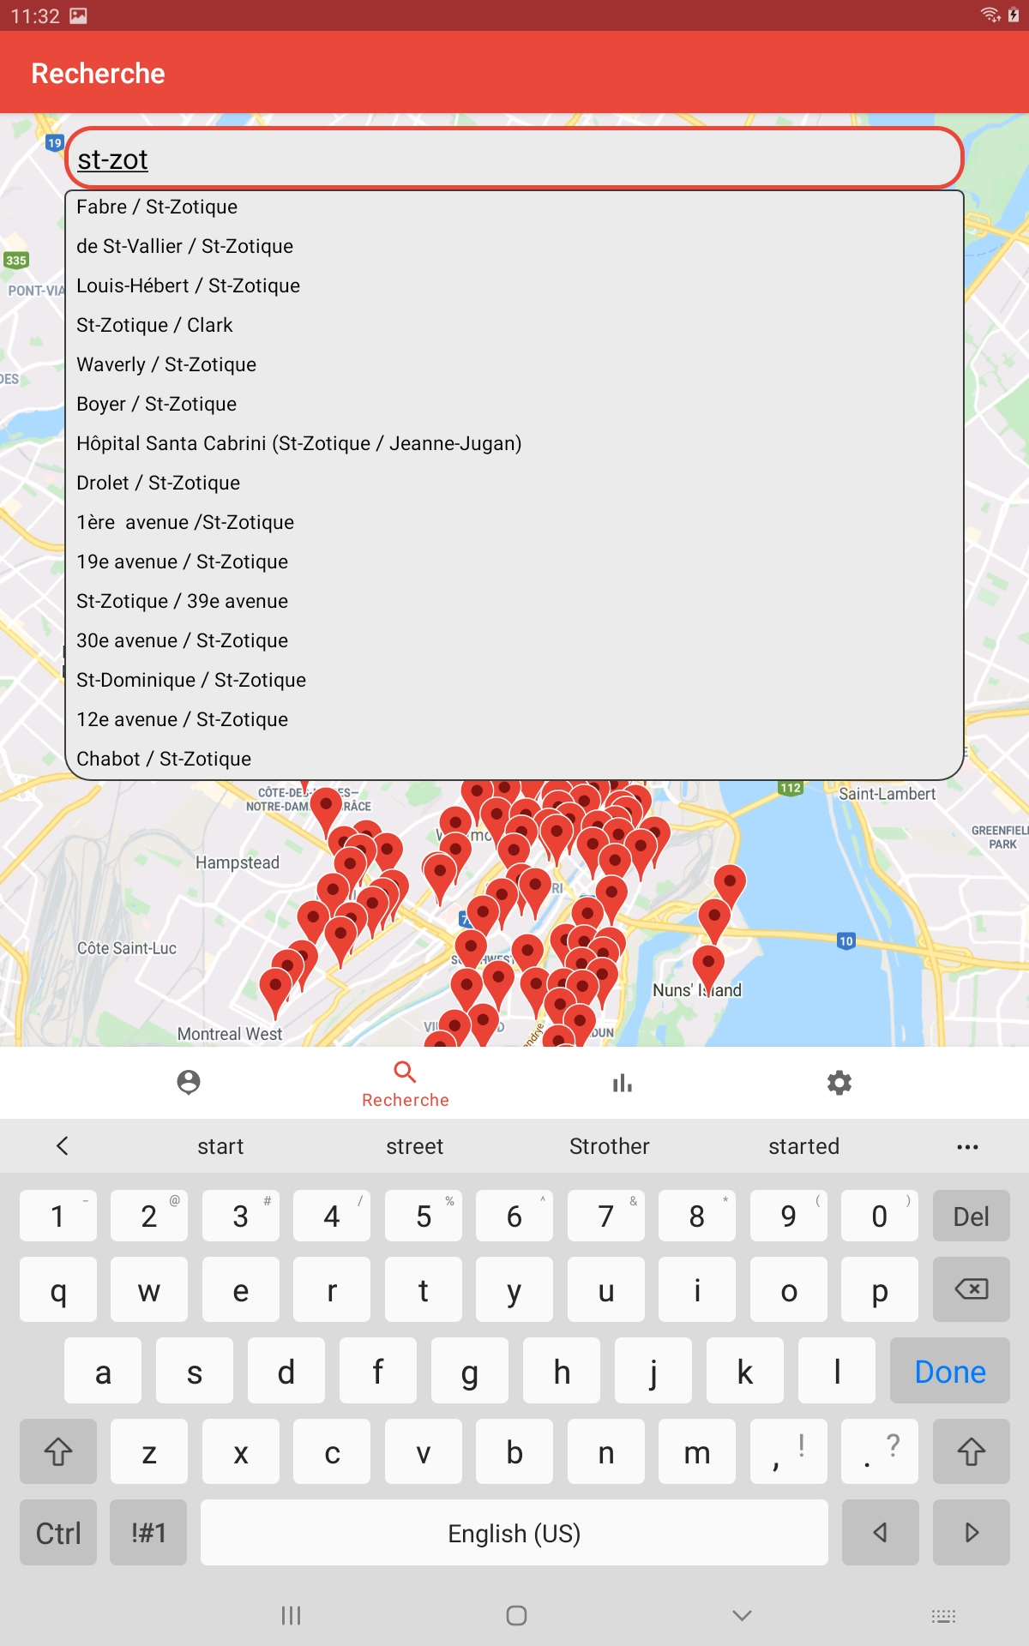
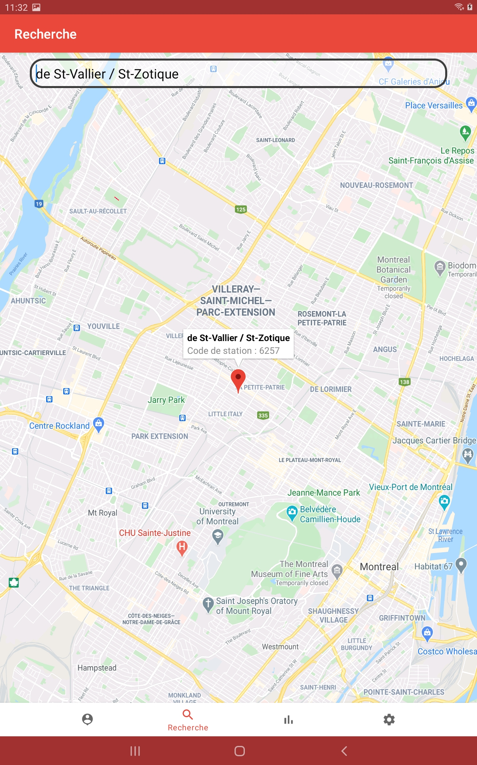
Onglet Recherche - Google Maps
Figures 12, 13 et 14. Application Android, Recherche © Samuel Charbonneau. Données cartographiques © 2020 par Google. Reproduit avec permission.

Slide 10
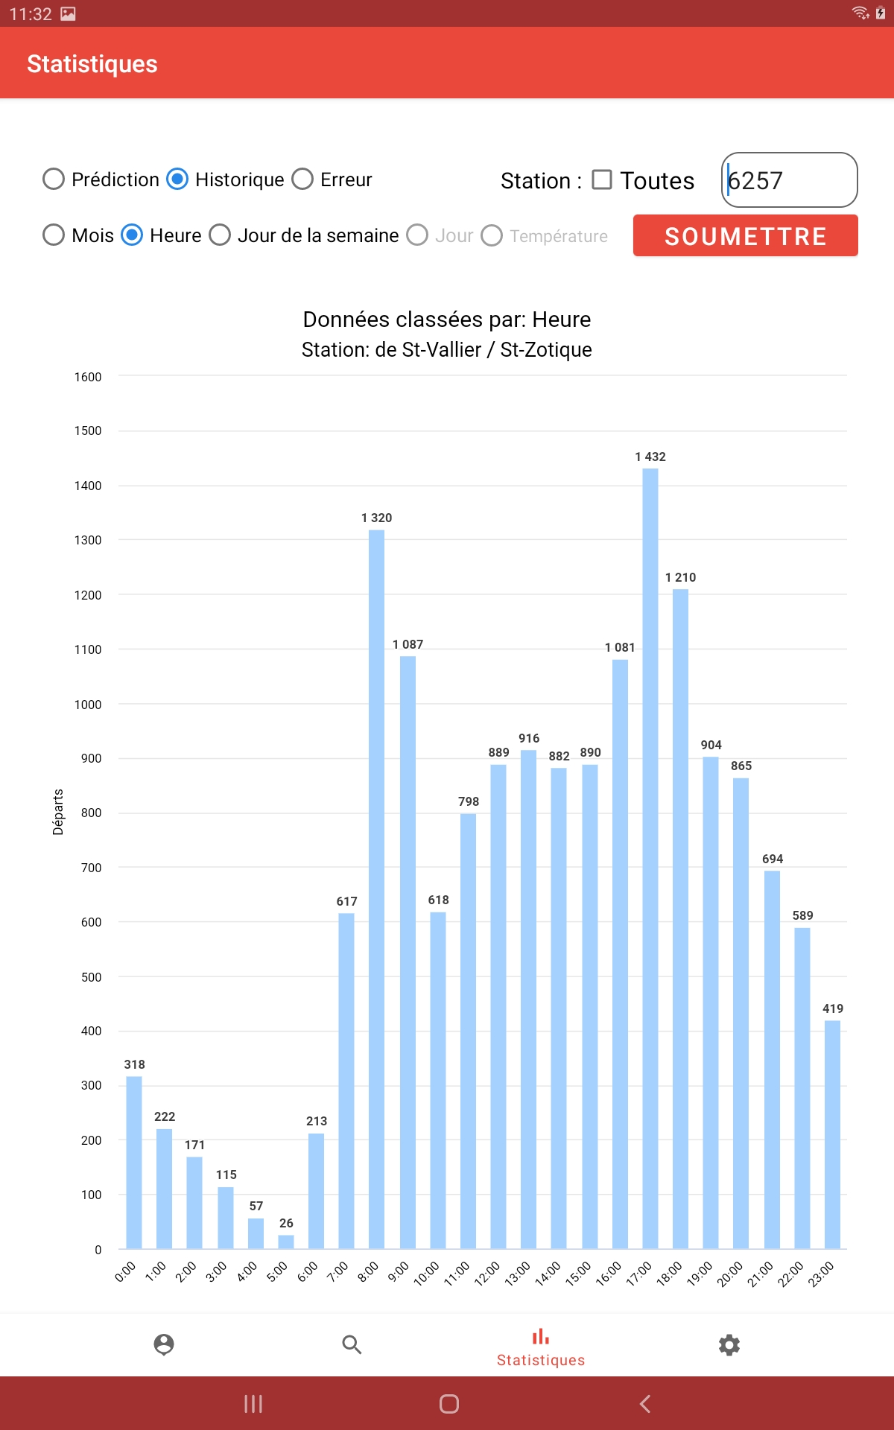
Onglet Statistiques
Choix entre code de la station ou toutes les stations
Prédiction: par heure, jour de la semaine, jour de l’année et température
Historique: par mois, heure, jour de la semaine
Erreur: présentation des erreurs de prédiction pour la version remise au client
Figure 15. Application Android, Statistiques © Jean-Olivier Dalphond

Slide 11
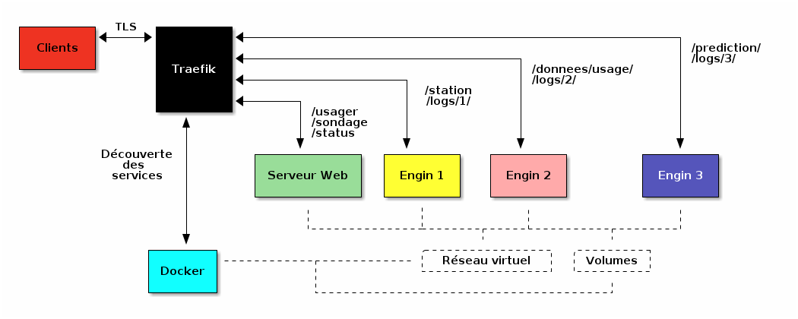
Vue d’ensemble du projet
Gestion des services avec Docker
Routages des services avec Traefik
Serveur Web
Figure 16. Schéma de la distribution des services avec Traefik © 2020 Olivier Dion

Slide 12

Gestions des services
Docker
Déploiement d’un service
Docker Compose
Gestion de plusieurs services
Gestion d’espace de noms
Réseau
Système de fichier
Figure 17. Logo (www.docker.com). © 2020 par Docker. Reproduit avec permission.

Slide 13

Proxy inverse
Traefik
Découverte des services
Enregistrement par étiquette Docker
Filtrage
Routage des requêtes
Chiffrement SSL/TLS
Figure 18. Logo (www.traefik.io). © 2020 par Traefik. Reproduit avec permission.

Slide 14
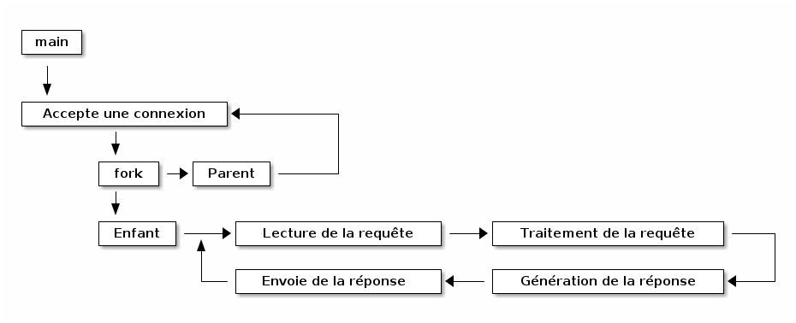
Serveur web
Utilitaires
JSON
HTTP
Base64
Structure de données
Noyau
Sondage
Authentication
Chiffrement
REST API
Routes
Enregistrement
Recherche binaire
Tests
LD_PRELOAD
GNU Parallel
Figure 19. Automate fini du serveur web © 2020 Olivier Dion

Slide 15
Engin de données
Aperçu de l’architecture
Engin 1 : Les stations
Engin 2 : Les données historiques
Engin 3 : L’intelligence artificielle

Slide 16
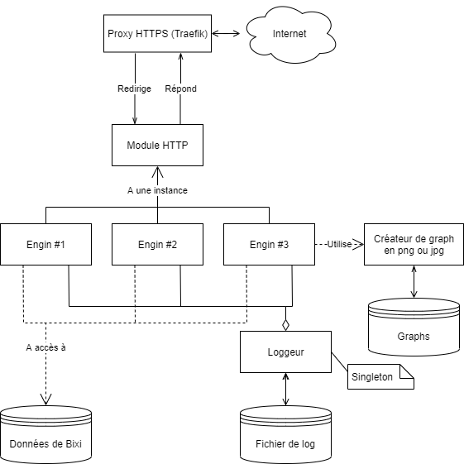
Aperçu de l’architecture
Module HTTP
Module de journalisation
Données BIXI
Engins de données
Figure 20. Architecture engin de données © 2020 Samuel Charbonneau.

Slide 17
Engin 1: Stations
Récupérations des informations des stations
Informations :
Code
Nom
Longitude, Latitude
Recherche de station par son nom
Utilisé pour afficher les stations sur la carte dans l’application mobile
Figure 13.

Slide 18
Engin 2: Données historiques
Récupérations des données récoltées
Récupération par :
Heure
Jour de la semaine
Mois
Utilisé pour afficher les données dans le graphique dans l’application mobile
Figure 15.

Slide 19
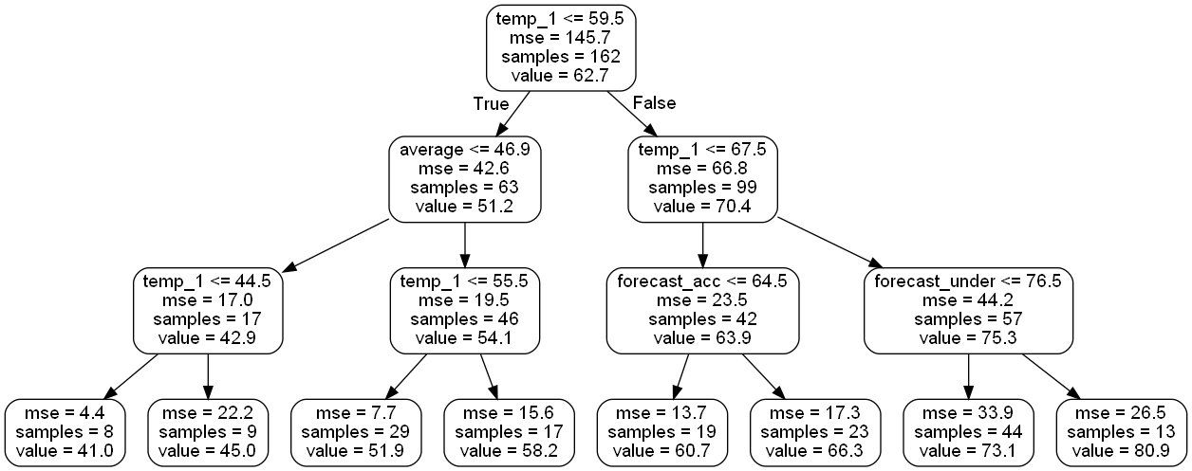
Engin 3: Intelligence Artificielle (IA)
Prédiction grâce à l’algorithme des arbres aléatoires
Technologie utilisée : Scikit-Learn dans Python
Principe
Entraîner le modèle avec un ensemble de données (75 %)
Tester le modèle (25%)
Figure 21. Arbre décisionnel © 2020 Anastasiya Basanets

Slide 20
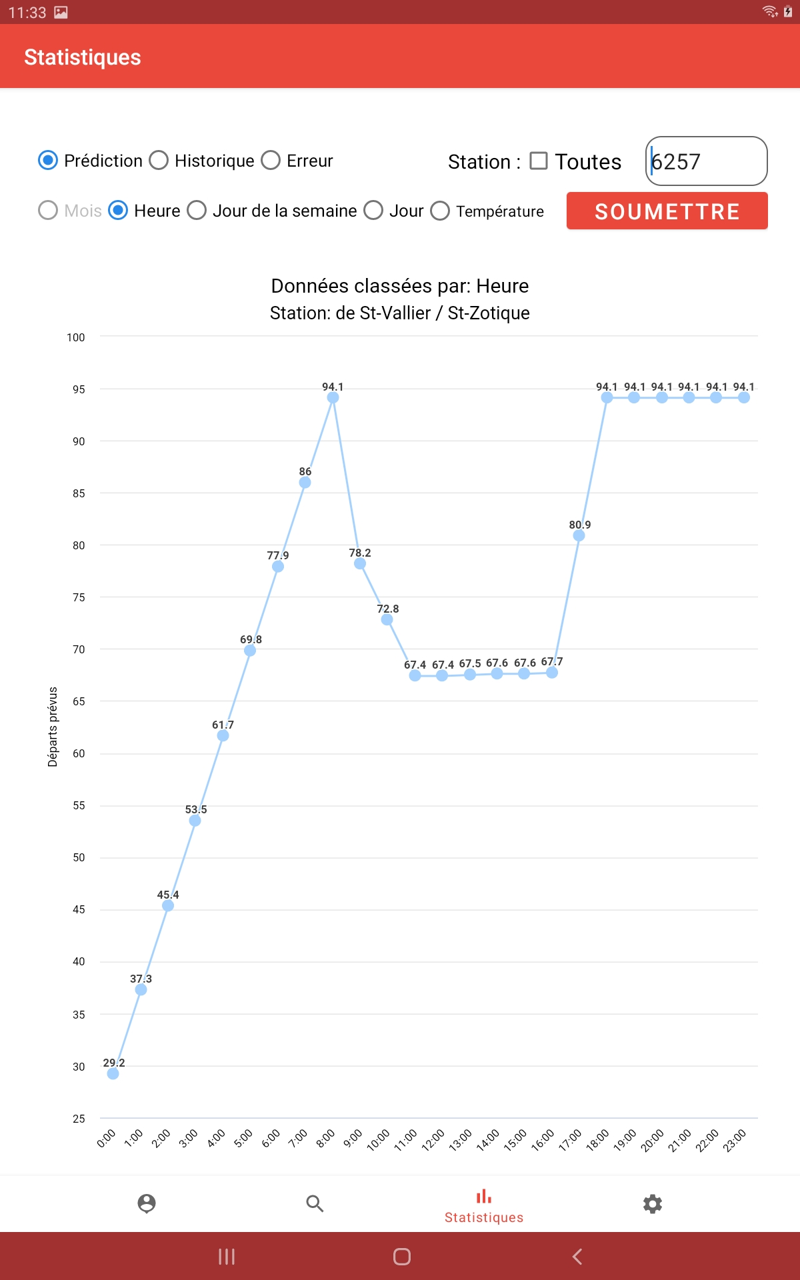
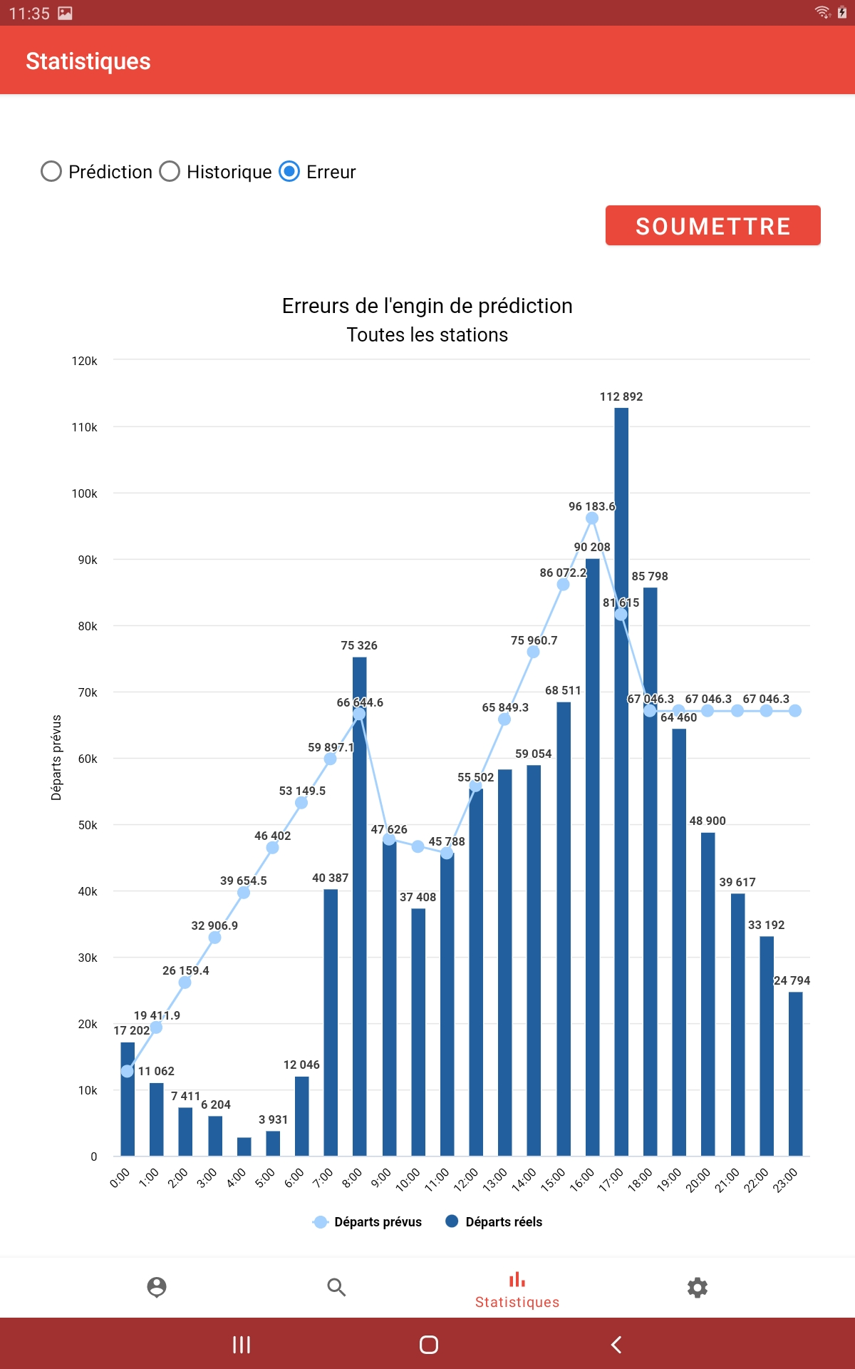
Engin 3: IA
Figure 22. Graphique de prédiction © 2020 Anastasiya Basanets, Jean-Olivier Dalphond.
Figure 23. Graphique de comparaison entre la prédiction et les valeurs de 2017 © 2020 Anastasiya Basanets, Jean-Olivier Dalphond.

Slide 21
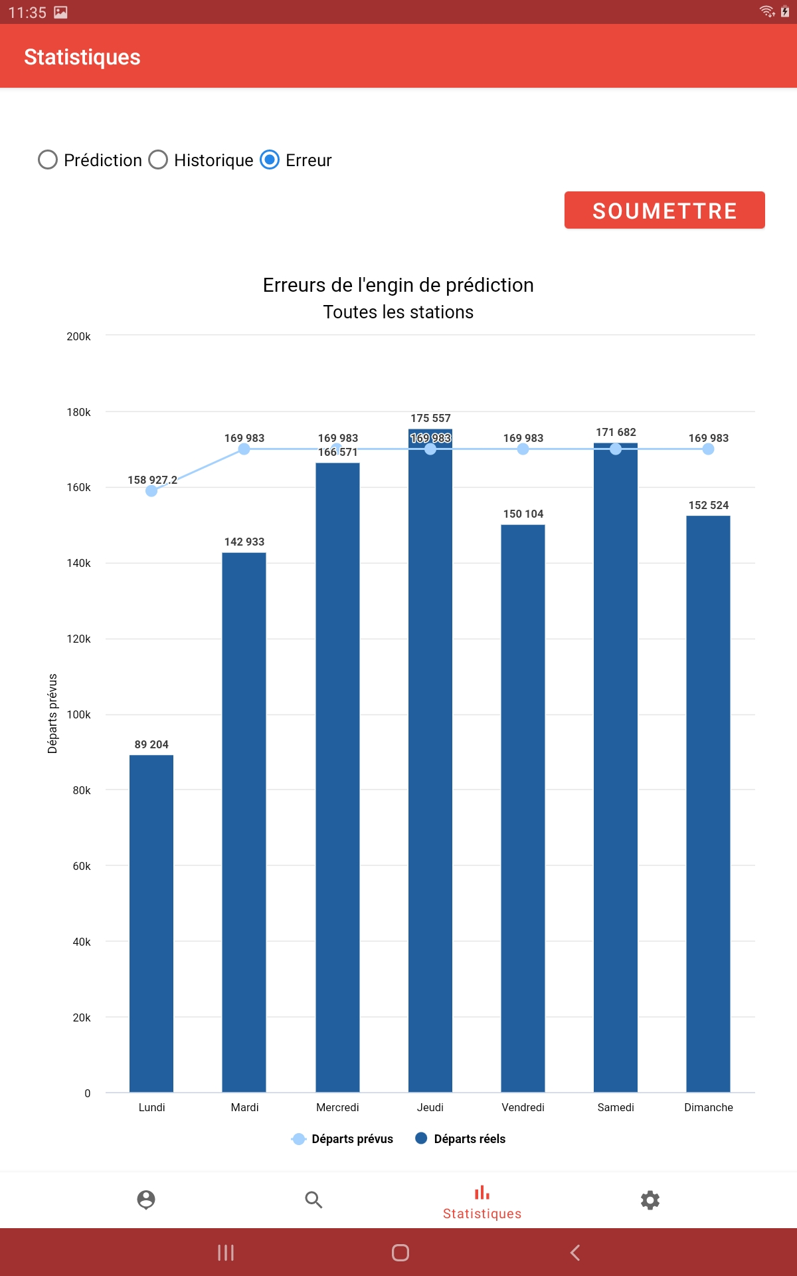
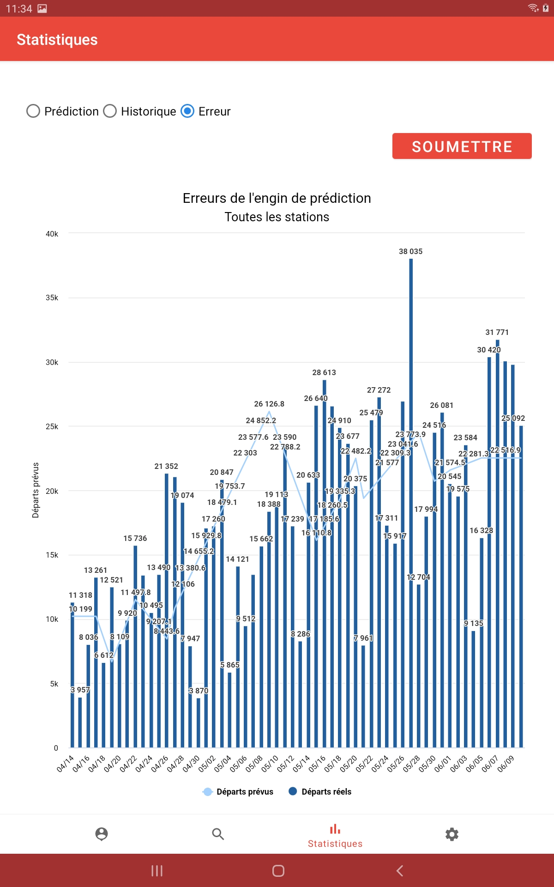
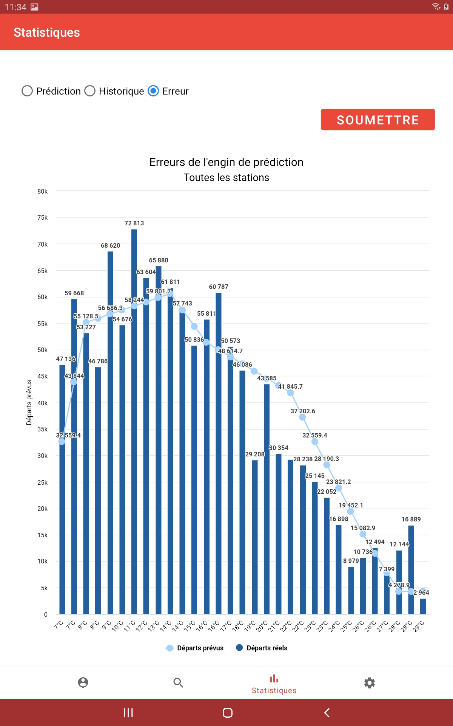
Engin 3: IA
Figures 24, 25 et 26. Autres graphiques de comparaison selon une valeur de temps différente © Anastasiya Basanets, Jean-Olivier Dalphond

Slide 22

Application PC
Design simple et intuitif
Technologies utilisées
Python
PyQt5
Outil administratif pour Linux
Visualisation des messages logs des engins de données
Changement du mot de passe du compte administrateur
Consultation des résultats du sondage
Figure 27. Logo (https://en.wikipedia.org/wiki/PyQt). © 2020 par WikiMedia Commons. Reproduit avec permission.

Slide 23
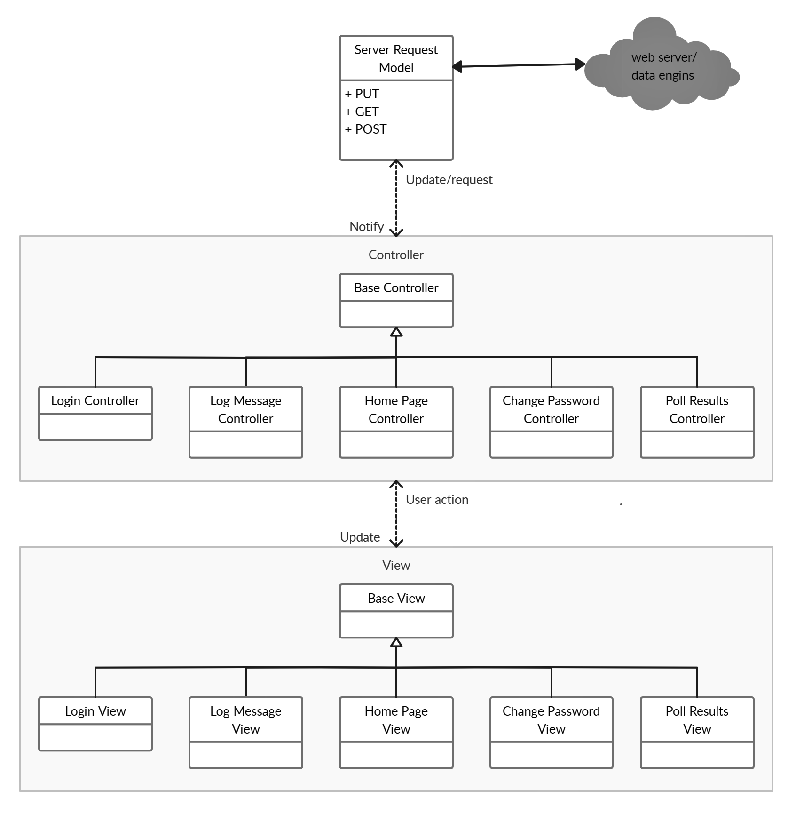
Aperçu de l’architecture
Architecture MVC
Figure 28. Architecture application PC © 2020 Mariam Sarwat

Slide 24
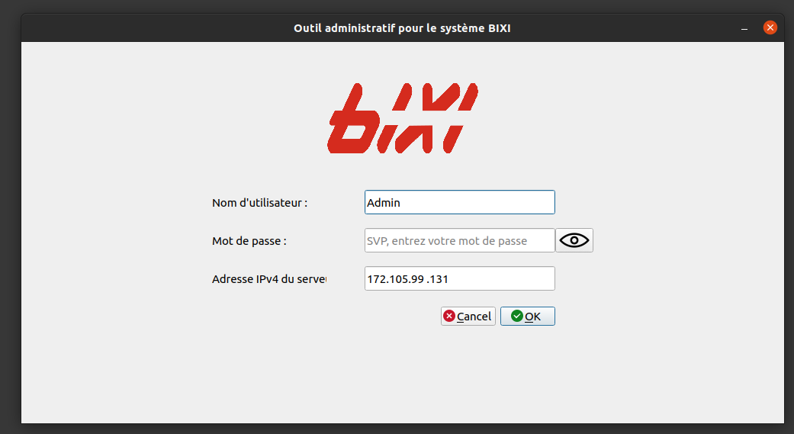
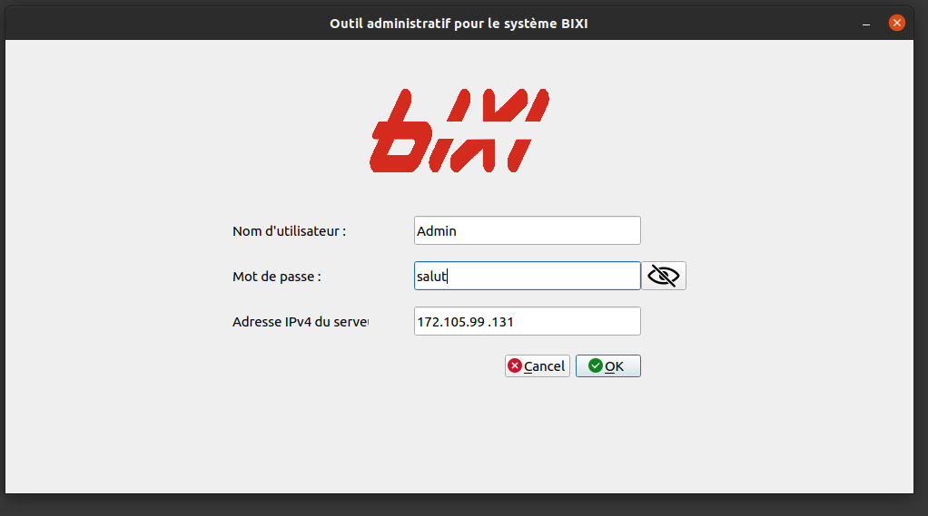
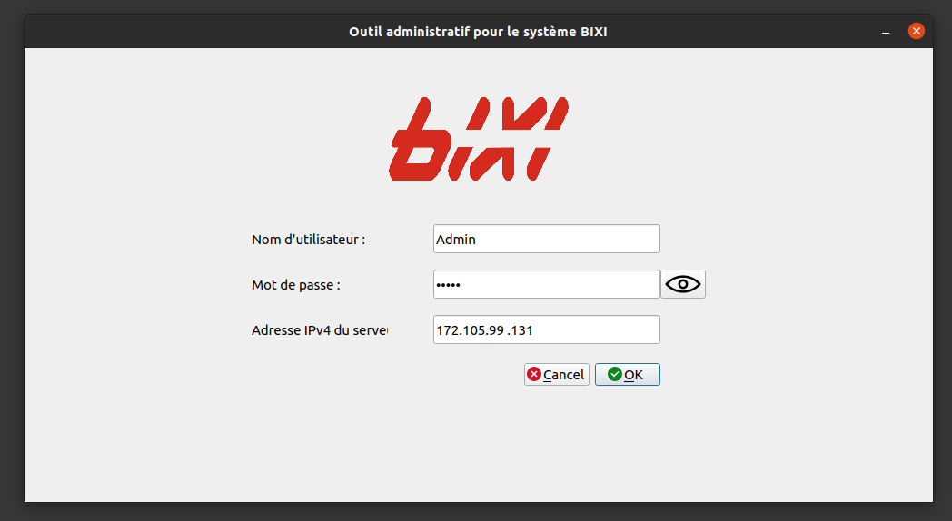
Page de connexion
Figure 29. Application PC, Login © 2020 Mariam Sarwat

Slide 25
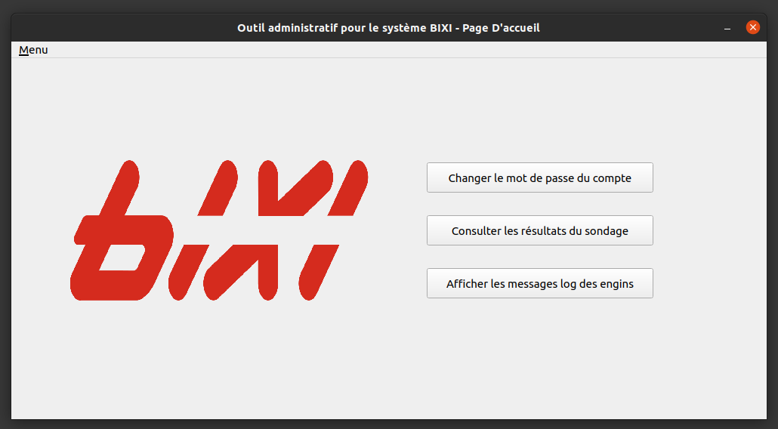
Page d'accueil
Figure 30. Application PC, Page d'accueil © 2020 Mariam Sarwat

Slide 26
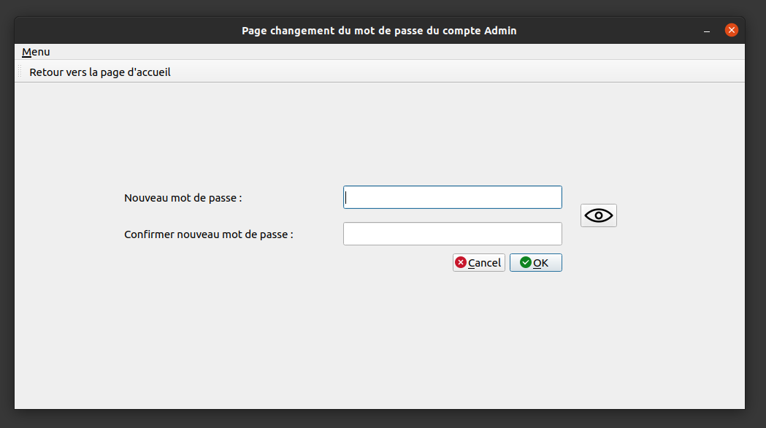
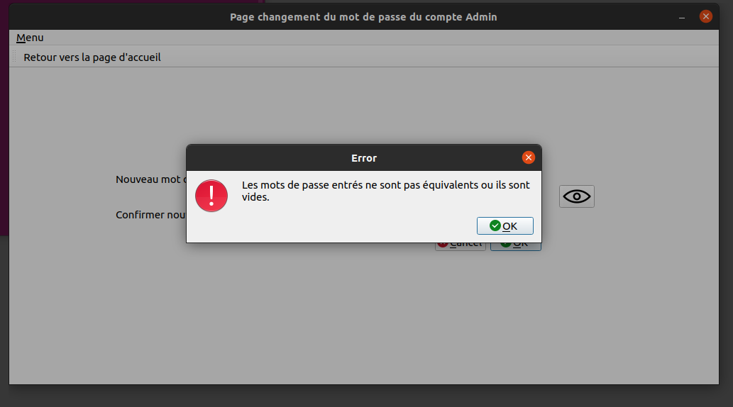
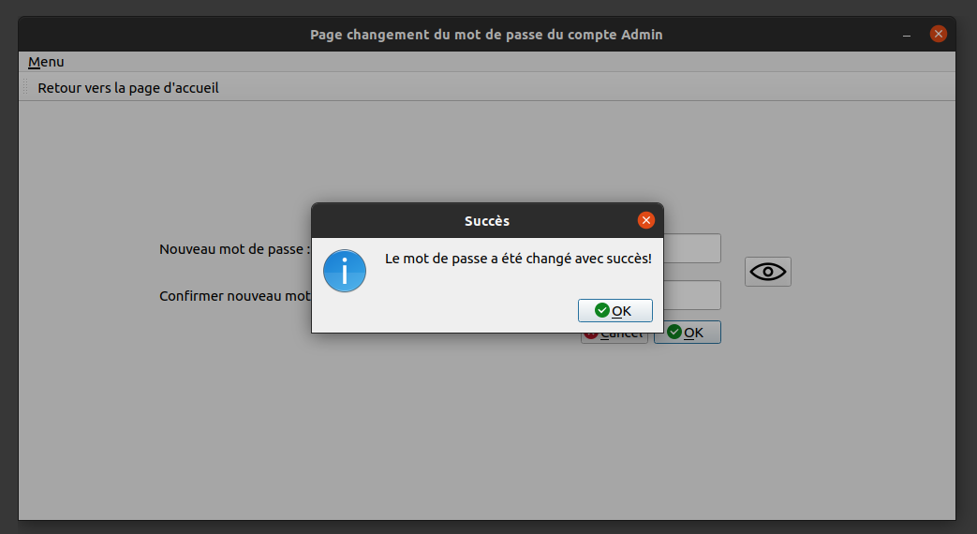
Page changement mot de passe
Figure 31. Application PC, Changement du mot de passe © 2020 Mariam Sarwat

Slide 27
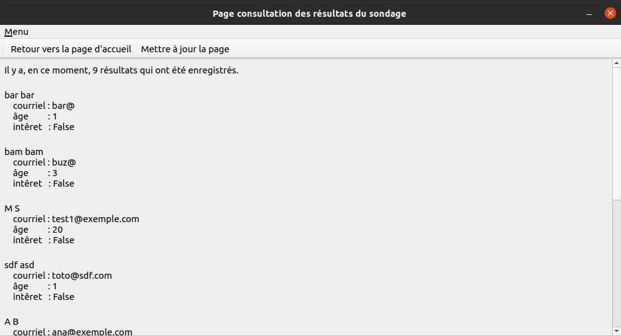
Page consultation des résultats du sondage
Bouton de mise à jour des résultats
Figure 32. Application PC, Consultation résultats du sondage © 2020 Mariam Sarwat

Slide 28
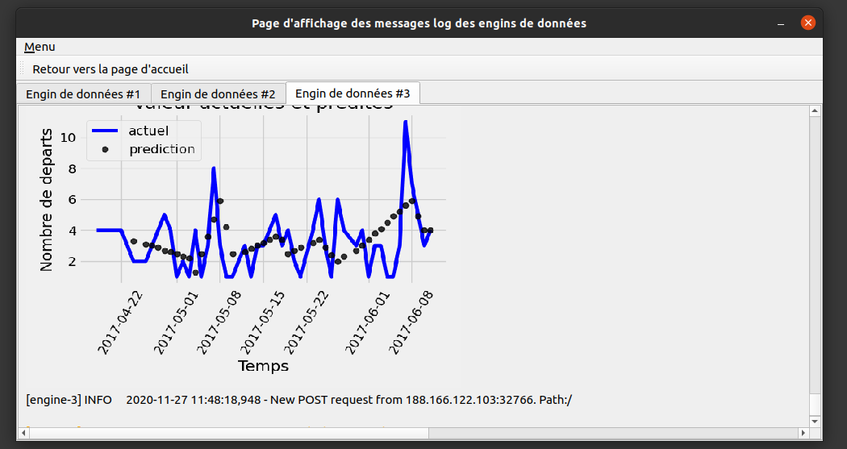
Page consultation des messages logs des engins de données
Simulation d’une réception en “temps réel”
Figure 33. Application PC, Consultation des messages logs des engins de données © 2020 Mariam Sarwat

Slide 29

Gestion de projet
Outils principaux:
Redmine
Discord
GitLab
Réunions et rapports hebdomadaires:
Mise à jour de Redmine
Rappel de dates importantes
Figure 34. Logo (https://humanis.qc.ca/aec-dec/techniques-et-outils-de-gestion-de-projet/). © 2020 par Humanis. Reproduit avec permission.

Slide 30
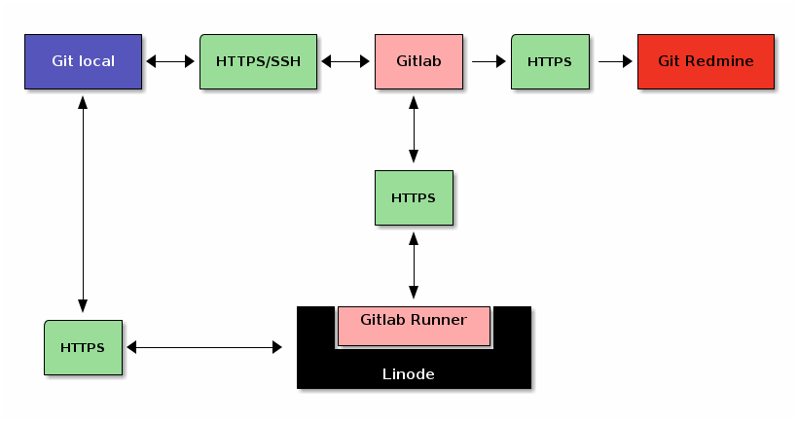
Intégration continue
GitLab CI
Configuration
Conflit avec production
Tests en pipeline
De compilation
Unitaires
De déploiement
Artefacts
Processus de révision
Signature des commits
Intégration des changements
Branches de versions
Figure 34. Topologie des nœuds dans le processus de développement © 2020 Olivier Dion

Slide 31

Défis surmontés
Période d’apprentissage
Python
PyQt5
Kotlin
Etc.
Mise à jour du Redmine
Implémentation de “threads” pour une recherche efficace des données dans l’application PC
Utilisation d’un certificat SSL dans l’application mobile
Figure 35. Communication Challenges. (https://www.atmosphereci.com/blog/atmosphere-learning-organization/). © 2020 par Megan Sciera. Reproduit avec permission.

Slide 32
Conclusion
Solution proposée à la demande initiale de BIXI composée de:
Application Android
Serveur
Engins de données et AI
Application PC
Spécifications demandées remplies! Mais possibilités d’améliorations:
Ajouter des données plus actuelles
Utiliser possiblement d’autres algorithmes

Slide 33
Références
BIXI Montréal. (2020). BIXI. Tiré de https://www.bixi.com
Linode. (2020). Linode. Tiré de https://www.linode.com
Kotlin. (2020). Kotlin. Tiré de https://www.kotlinlang.org
Python. (2020). Python. Tiré de https://www.python.org
Traefik. (2020). Traefik. Tiré de https://www.traefik.io
Google. (2020). Montréal, Québec [Vue satellite].
Docker. (2020). Docker. Tiré de https://www.docker.com
Yaourt. (2020). PyQt5. Wikimedia Commons. Tiré de https://en.wikipedia.org/wiki/PyQt
Humanis. (2020). AEC techniques et outils de gestion de projets. Humanis. Tiré de https://humanis.qc.ca/aec-dec/techniques-et-outils-de-gestion-de-projet/
Atmosphereci. (2020). Atmosphere Learning Organization. Tiré de https://www.atmosphereci.com/blog/atmosphere-learning-organization/

